Slide 1


TOÁN
BÀI 29: LUYỆN TẬP CHUNG
TIẾT 1

Slide 2

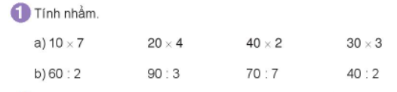
a) 10 x 7 = 70 20 x 4 = 80 40 x 2 = 80 30 x 3 = 90
b) 60 : 2 = 30 90 : 3 = 30 70 : 7 = 10 40 : 2 = 20

Slide 3
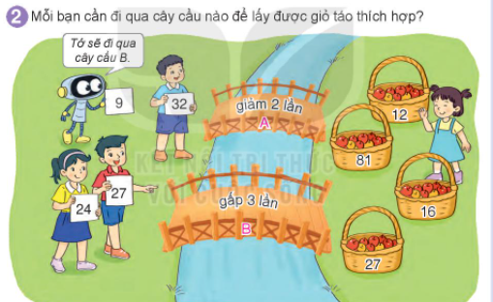

Slide 4
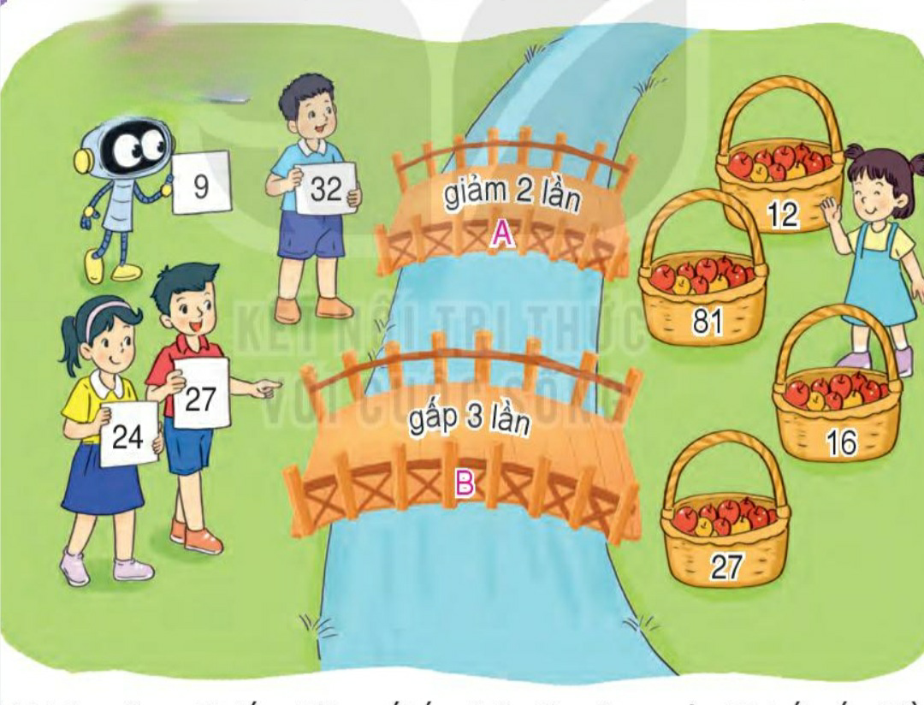
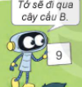




Slide 5


Mai làm được 27 tấm thiệp. Rô – bốt làm gấp 3 lần.
Bài toán cho các em biết điều gì?
Rô – Bốt làm được bao nhiêu tấm thiệp.
Bài toán hỏi các em điều gì?
Bài giải
Rô – bốt làm được số tầm thiệp là:
27 x 3 = 51 ( tấm thiệp)
Đáp số: 51 tấm thiệp

Slide 6


Bài giải
Buổi chiều cửa hàng bán được số ki- lô – gam gạo là:
30 : 2 = 15 (ki- lô – gam)
Đáp số: 15 ki- lô – gam
Buổi sáng cửa hàng bán được 30kg gạo. Buổi chiều Giảm 2 lần
Buổi chiều cửa hàng bán được bao nhiêu ki- lô – gam gạo?
Bài toán cho các em biết điều gì?
Bài toán hỏi các em điểu gì?

